Slide 1
Fyziologie zátěže Metabolická charakteristika výkonu
Vojtěch Grün

Slide 2
Typ zátěže
Kontinuální
Zatížení ve stejné intenzitě po celou dobu výkonu
Intervalová
Střídání intenzity po dobu výkonu

Slide 3
Trvání výkonu
Výkonu
Sekundy, minuty, hodiny,…
Utkání
Např.: 2x45 min, 3x20 min, 4x10 min,…
Zápasu
3x2 min, 3x5 min,…

Slide 4
Intenzita zatížení
Nízká
Hodiny (cca 3 a více)
Střední
Dlouhého trvání – minuty-hodiny (do cca 3 hodin)
Krátkého trvání – asi 3-7 minut
Submaximální
Desítky sekund-3 minuty
Maximální (supramaximální)
Cca do 10 sekund

Slide 5
Nervosvalový přenos

Slide 6
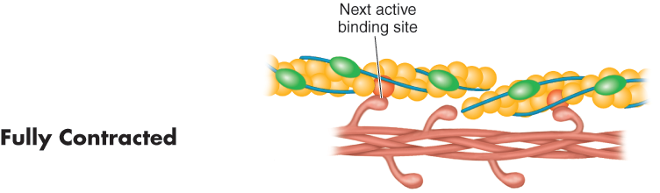
Svalová kontrakce

Slide 7
Energetické krytí
Zdroj energie pro svalovou kontrakci – ATP
Zdroje
Cukry – zásoba = glykogen (jaterní a svalový)
Tuky – zásoba = tuková tkáň
Bílkoviny – výjimečně (aminokyseliny glukóza = glukoneogeneze)
Způsoby získávání
Anaerobní způsob
Aerobní způsob

Slide 8
Anaerobní získávání energie
Anaerobní alaktátový
Energie uvolněna z ATP-CP systému bez účasti anaerobní glykolýzy
Netvoří se laktát
ATP ADP + P + energie
CP + ADP ATP + C
Anaerobní laktátový
Anaerobní glykolýza, glykolytická fosforylace
Tvoří se laktát
Glukóza ATP + 2 LA

Slide 9
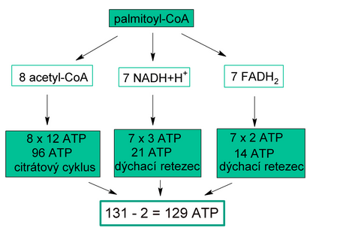
Aerobní získávání energie
Efektivnější způsob než anaerobně
Dominantní při aktivitách delších jak 2-3 minuty (Meško, 2005)
Ovlivněná dědičností (asi z 80 %)
Glukóza + 6 O₂ 36 ATP + 6 H₂O + 6 CO₂
https://eluc.kr-olomoucky.cz/verejne/lekce/2495

Slide 11
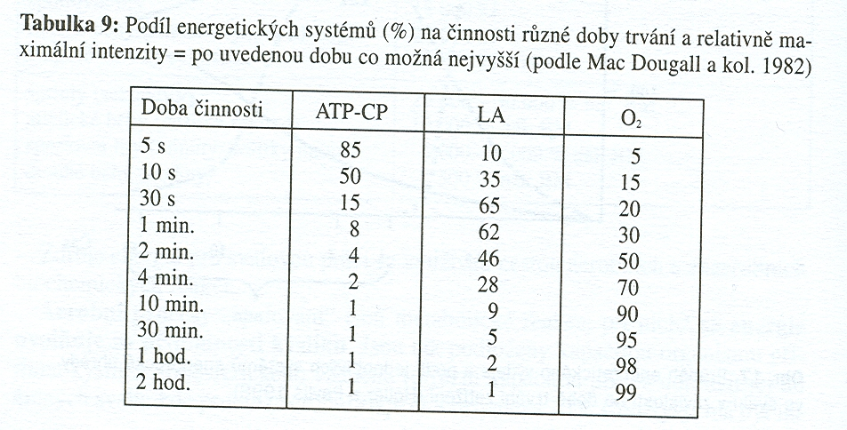

Slide 12
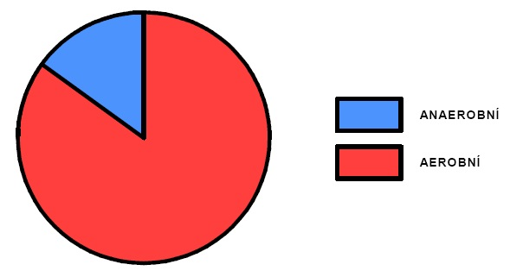
Metabolické krytí
Podíl metabolického krytí

Slide 13
Energetický výdej
Pohybová aktivita/sport | % nál. BM | Pohybová aktivita/sport | % nál. BM
Chůze 4 km/hod | 290 | Aerobik | 660
Chůze 5 km/hod | 355 | Badminton | 540-790
Chůze 6 km/hod | 445 | Basketbal | 1000
Chůze 7 km/hod | 520 | Fotbal | 1000
Běh 9 km/hod | 860 | Golf | 350-620
Běh 10 km/hod | 950 | Gymnastika | 620
Běh 12 km/hod | 1060 | Lední hokej | 1000
Běh 14 km/hod | 1280 | Vysokohorská turistika | 610
Cyklistika 12 km/hod | 400 | Sjezdové lyžování - rekreační | 1000
Cyklistika 16 km/hod | 580 | Běžecké lyžování - rekreační | 750
Cyklistika 20 km/h | 800 | Protahování | 1000
Cyklistika - závod | 1000 | Squash | 1000
Plavání 1,2 km/hod | 330 | Stolní tenis | 540
Plavání 1,8 km/hod | 530 | Tenis | 825
Plavání 3,0 km/hod | 1000 | Volejbal | 650
Bazální metabolismus
Muži:
66,473 + (13,7516 × váha v kg) + (5,0033 × výška v cm) − (6,755 × věk v letech)
Ženy:
655,0955 + (9,5634 × váha v kg) + (1,8496 × výška v cm) − (4,6756 × věk v letech)
Klidový metabolismus (cca 110-120 % BM)
Pracovní metabolismus (130-30 000 % BM)

